Slide 1
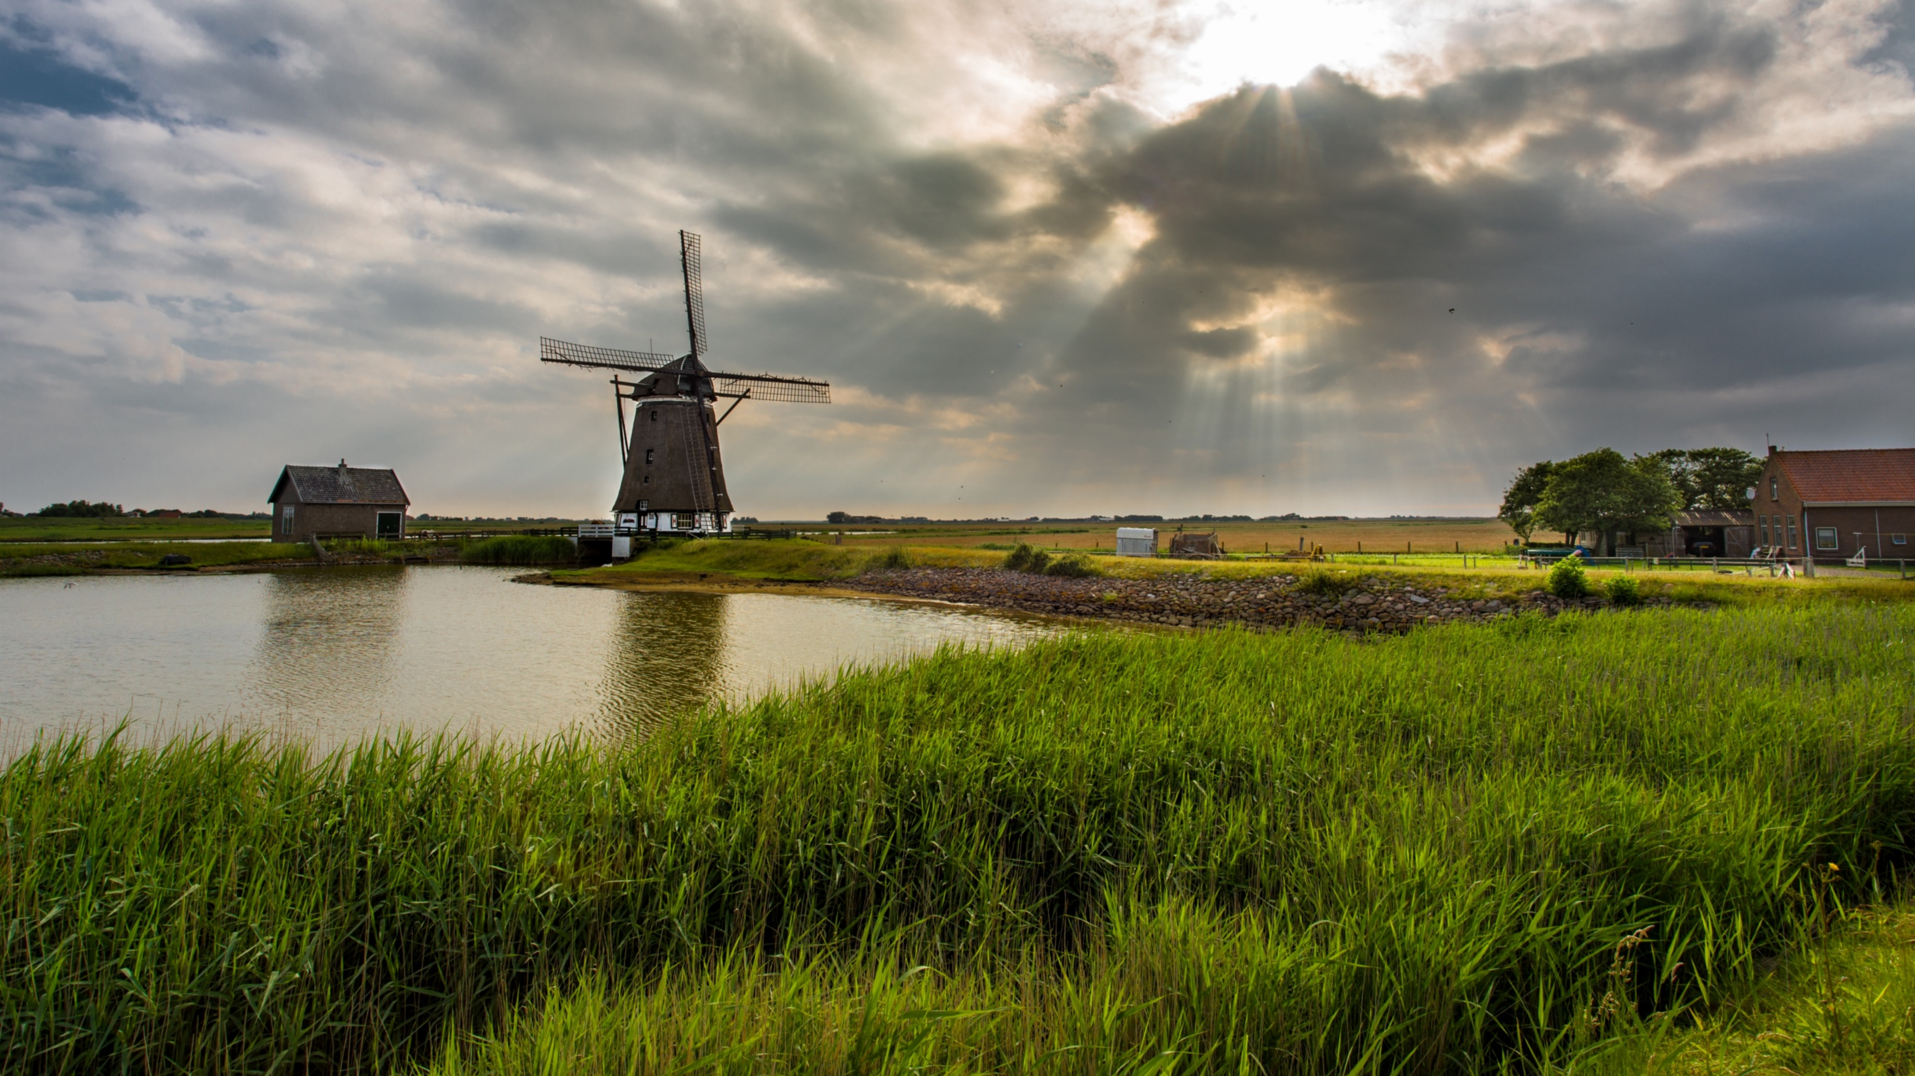
Geonovum
PDOK OGC API’s
Pieter Bresters

Slide 2
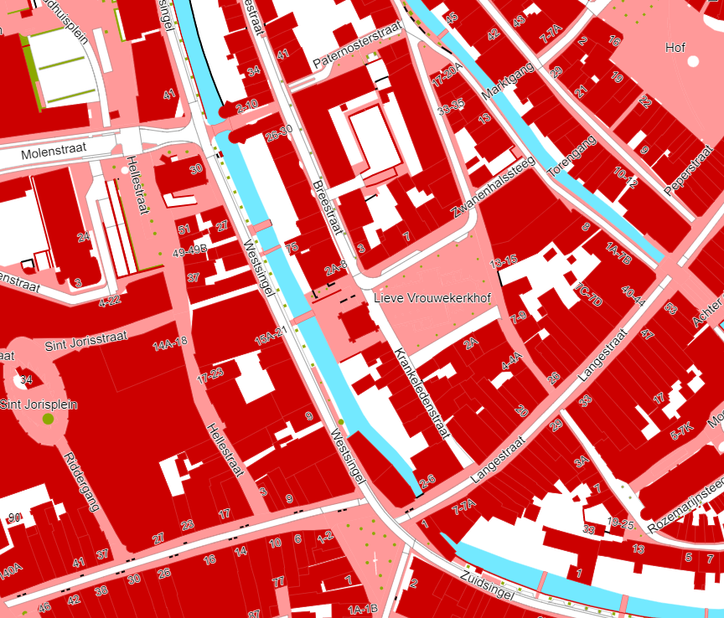
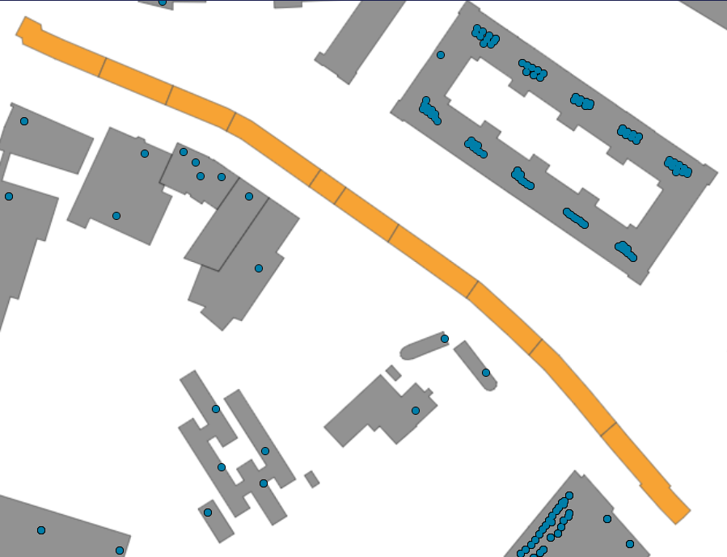
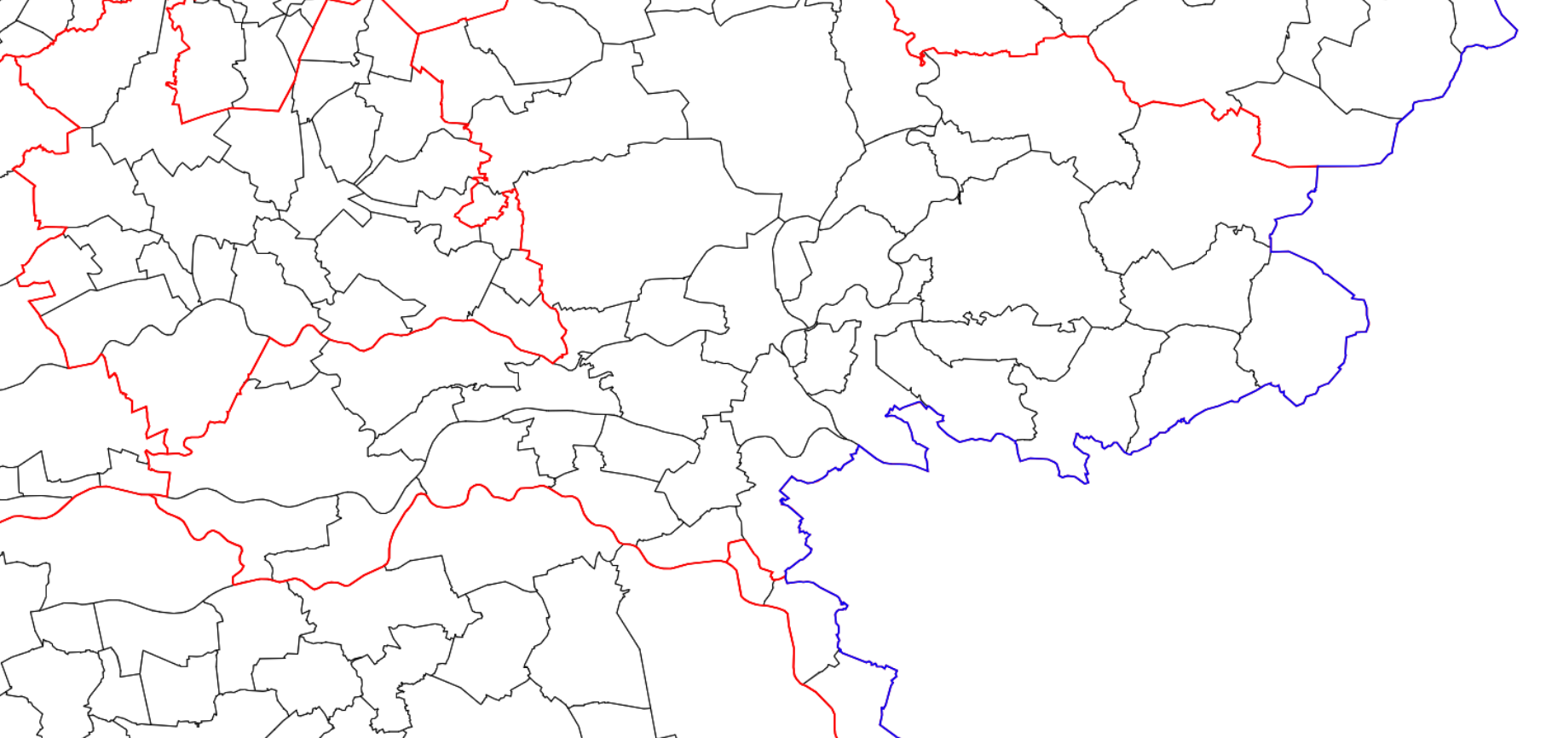
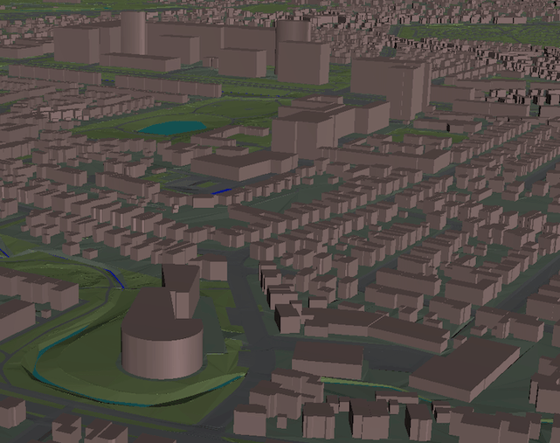
Welke OGC-API’s host PDOK?
OGC-API-Tiles:
BGT
BAG
Bestuurlijke gebieden
OGC-API-Features:
BGT
Toekomst: alle WFS-sen?
3-D Tiles

Slide 3
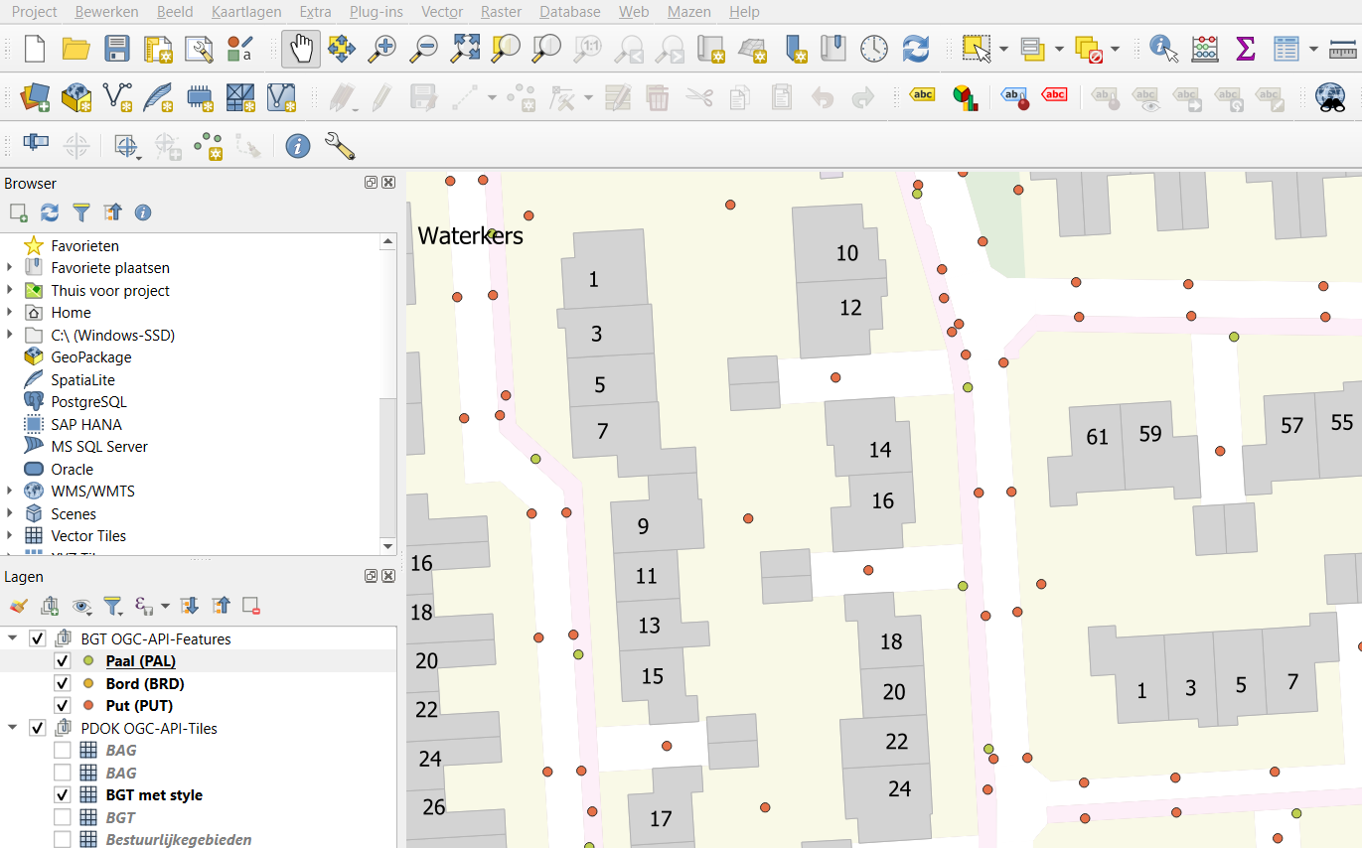
OGC-APIs in QGIS

Slide 4
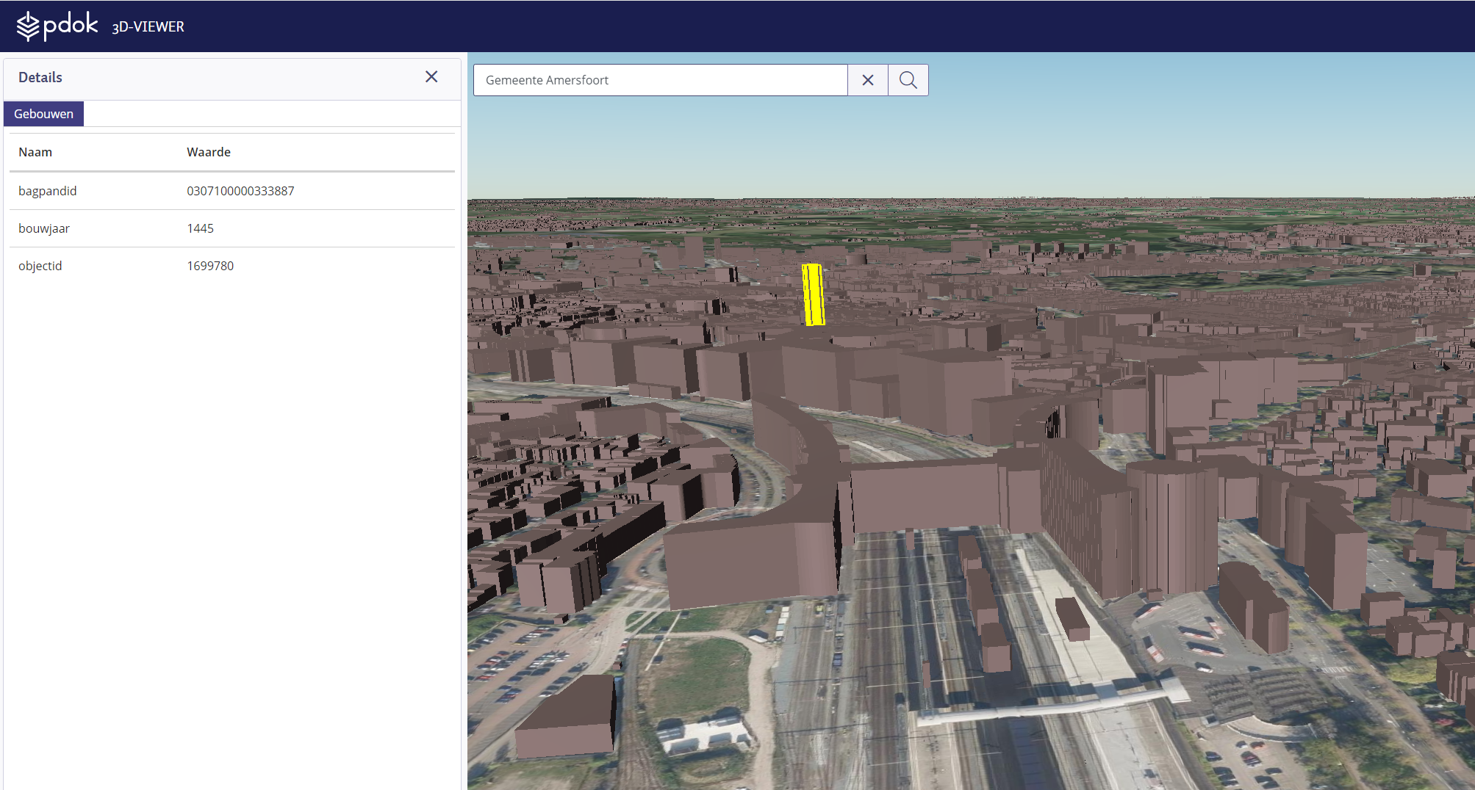
PDOK 3d-viewer
https://app.pdok.nl/3d-viewer/#x=154069.45&y=462735.33&alt=54&range=646&heading=100&pitch=-14&roll=0&background=Luchtfoto&layers=335a62b6-ee20-405a-8dca-45995bee2615;Gebouwen

Slide 5
Dank voor de aandacht!

